Slide 1
展新秀风采，促教师发展
——我园开展新教师亮相活动
为了展现新教师风采，提高新教师业务水平，我园开展了新教师亮相活动。
新教师认真找课、精心备课、细心研课，虚心向师傅“取经”，大胆创新活动设计，展示活动效果良好。
蔡梦妍老师执教小班美术活动《桃花朵朵开》，整个活动符合小班幼儿的年龄特点，挑战性强，幼儿用小手指“画”出了一朵朵美丽的桃花，迎接春天的到来。
课后，老师们对教学活动的目标定位、提问的设计以及如何回应孩子等方面作了重点分析和梳理，并提出了一些意见和建议。新教师们表示，通过本次活动，反思了自己在教学活动中的不足，得到了经验教师的指点，为以后更好地组织教育教学活动提供了很大帮助。
新教师的成长并不能一蹴而就，需要经验的积累和自身努力，我园的这次新教师亮相活动，搭建了新教师充分展示的机会，提供给她们一次学习和锻炼的良好契机，见证了新教师们虽稚嫩但充盈的成长之路！

Slide 2
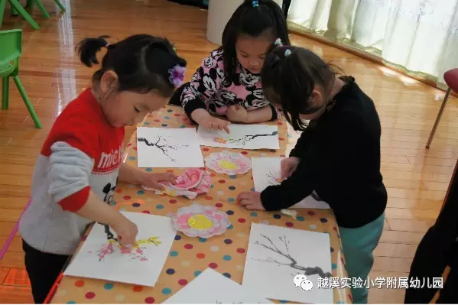
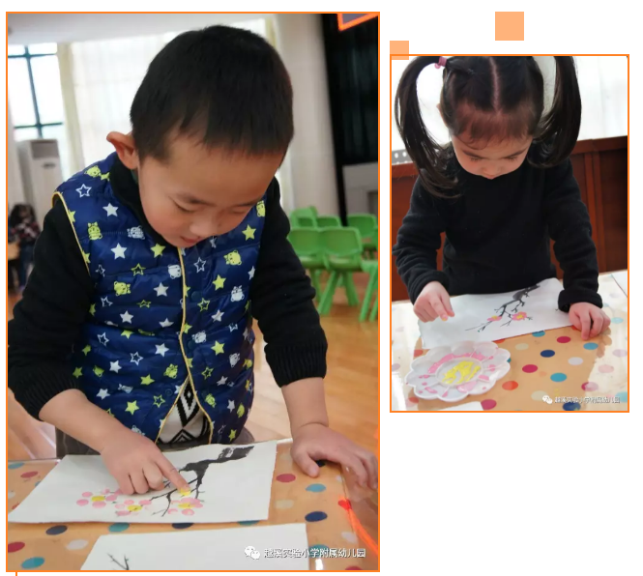
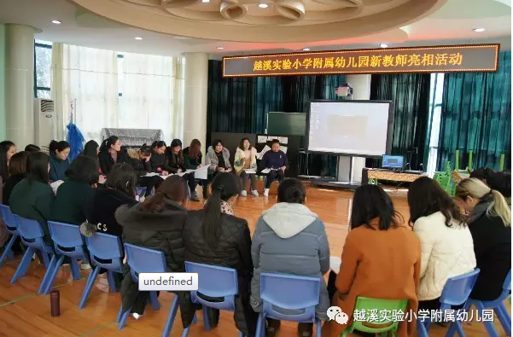
我园开展新教师亮相活动照片

